Slide 1
TRANSFORMERS FOR IMAGE RECOGNITION AT SCALE
基于 Transformers 的大规模图像识别
International Conference on Learning Representations 2021
邵华松 2022-03-17 汇报

Slide 2
文章概要
架构与细节
对比分析

Slide 3
文章相关背景
Alexey Dosovitskiy : Research Scientist, Google Brain Team
Neural Networks, Computer Vision
Lucas Beyer : Researcher, Google Brain Team
Representation Learning, Reinforcement Learning
Alexander A. Kolesnikov : Researcher, Google Brain Team
AI, Machine learning
ICLR (2021)
Citations : 2957

Slide 4
文章主要内容
图像识别与自然语言处理领域相关工作总结
Transformers 模型的提出^{[1]}，Bert 模型的提出^{[2]}；Self-attention (自注意力) 机制在图像识别算法中的应用^{[3]}，Transformers 模型在图像识别领域中的应用^{[4]}
Vision Transformer 模型的提出、相关细节与更多可能的形式
模型总体架构展示；数据预处理与向量化；模型传播过程；混合结构模型试验
对比分析模型的表现
与现有 CNN 方法对比；与超参数不相同的同结构模型对比

Slide 5
文章主要成果
结合图像识别与自然语言处理领域知识，通过使用全连接神经网络与自注意力机制对图像进行处理与识别，创新性地实现了可应用于图像识别的 Vision Transformer 模型
对比分析了 Vision Transformer 模型在不同数据集上的表现，实验结果表明该模型在大型数据集上的表现超过当时的 SOTA (具体任务中表现最好) 模型

Slide 6
文章概要
架构与细节
对比分析

Slide 7
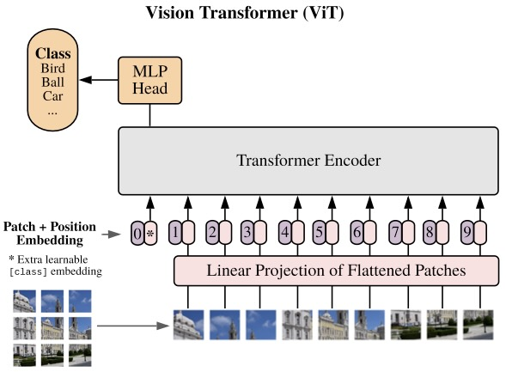
Vision Transformer 架构
Linear Projection of Flattened Patches
将 Patches (图像块) 序列化、通过全连接神经网络投射为 1 维向量并嵌入位置编码、加上 token 为 [class] 的同维度向量作为 Transformer Encoder 的输入
Transformer Encoder
利用自注意力机制与全连接神经网络提取输入向量中包含的信息
MLP Head
以 Transformer Encoder 的 [class] 输出作为输入，通过 MLP (多层感知机 - 全连接神经网络) 计算并输出图像类别
图 1 模型概览

Slide 8
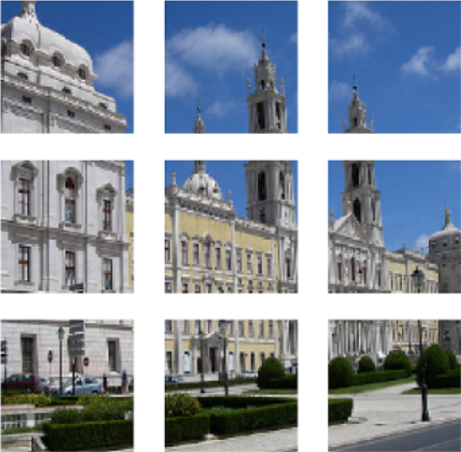

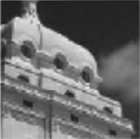


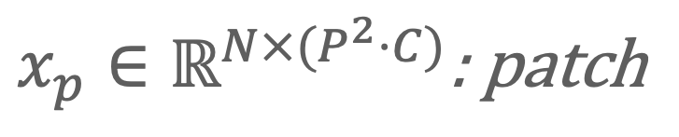

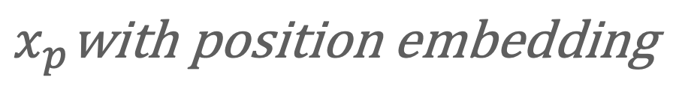
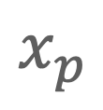
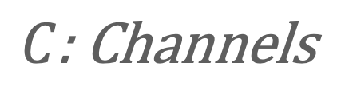
Linear Projection of Flattened Patches
分割
分离
$$x∈ℝ^{H×W×C}\text{: }\text{image}$$
$$x_{p}∈ℝ^{N×(P^{2}⋅C)}\text{: }\text{patch}$$
$$C\text{: }\text{Channels}$$
序列化并线性投射
嵌入位置信息
221 | …. | …. | 66
224 | …. | …. | 67
768
768
$$x_{p}$$
$$x_{p}\text{with} \text{position} \text{embedding}$$
结合神经网络，将图像信息转化为适用于 Transfomer Encoder 的向量形式，类似于自然语言处理中的词向量化，能够起到特征提取的作用

Slide 9
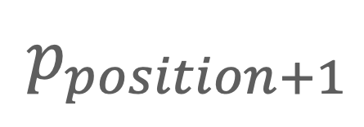
Position Embedding
… | … | … | … | …
… | … | … | … | …
… | … | … | … | …
… | … | … | … | …
… | … | … | … | …
Position Embedding 在 NLP 中代表词汇间的顺序信息，在 Vision Transformer 中代表图像块的位置信息
Vision Transformer 的 Position Embedding 通过训练得来，与原始 Transformer 中的方法不同
$$p_{position+1}$$
768
Vision Transformer Position Embedding 矩阵
$PE(pos,2i)=sin(pos/{10000}^{2i/d_{model}})$ ……….式 1
$PE(pos,2i+1)=cos(pos/{10000}^{2i/d_{model}})$ ……….式 2
原始 Transformer Position Embedding 生成公式

Slide 10
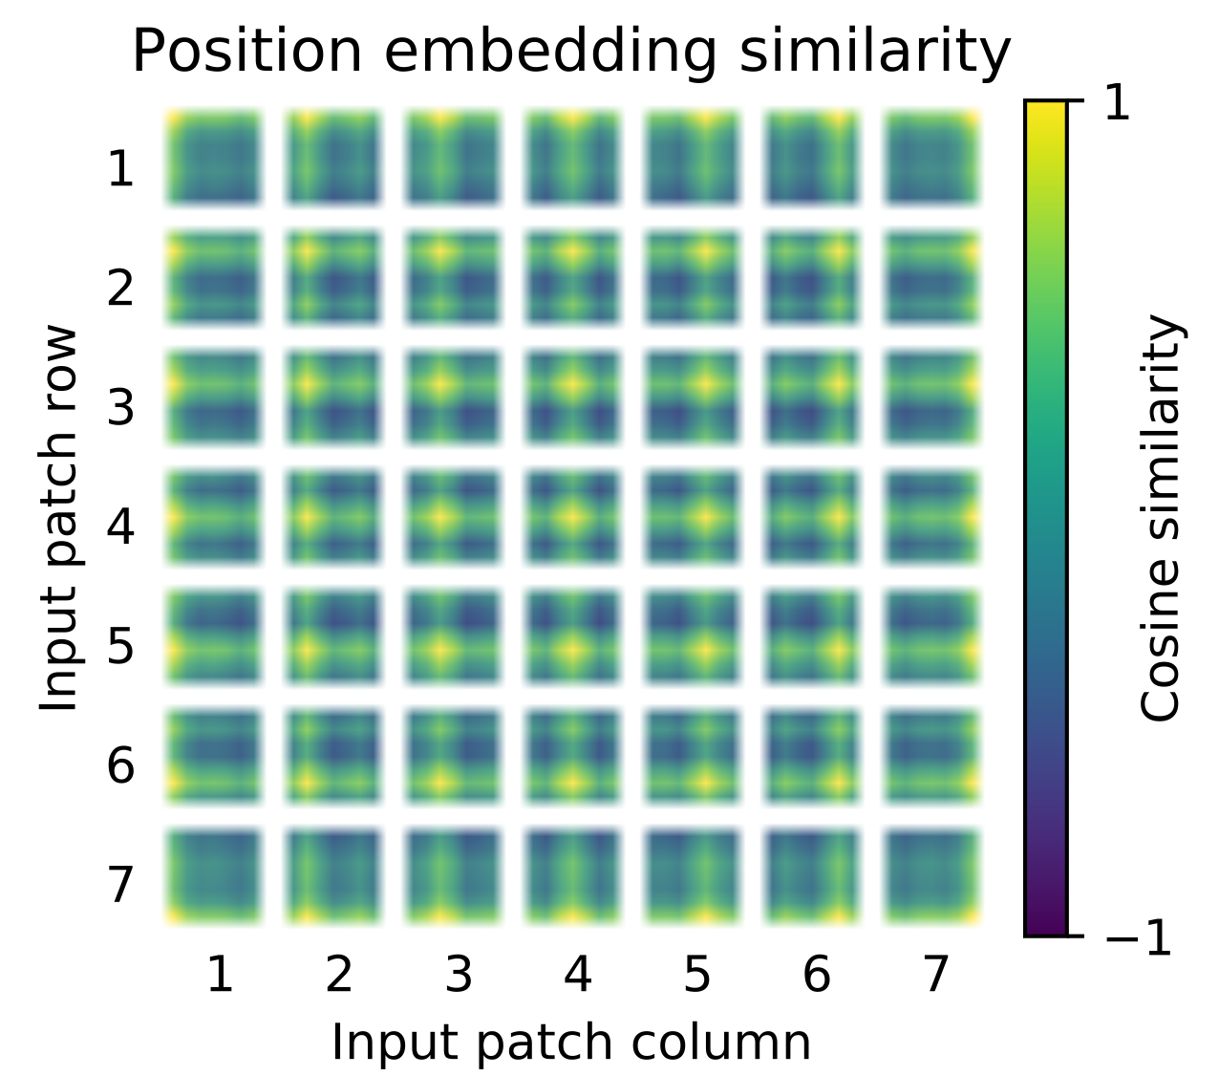
Position Embedding
对训练后的 Position Embedding 两两间的相似程度进行可视化
可视化结果显示所有 Position Embedding 与其自身和近邻向量的相似性较高，可以证明模型能够学习到较准确的二维位置信息
图 2 相似程度可视化

Slide 11
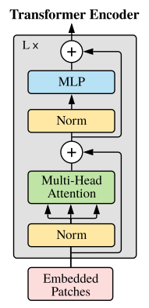
Transformer Encoder
Norm
对经过转化所得的向量输入进行 Layer Normalization (针对单个样本特征的标准化)
Multi-Head Attention
利用多头自注意力机制，并行地计算 Patches 之间的注意力信息并拼接
MLP
通过 2 层全连接神经网络，实现对输入向量先放大后缩小投射，输出与原输入维度相同的向量
图 3 Encoder 架构

Slide 12

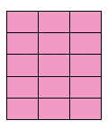
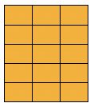
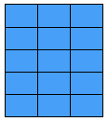
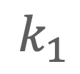

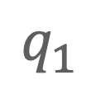
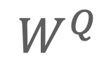
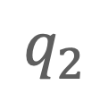
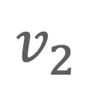
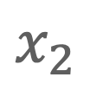
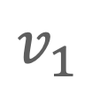
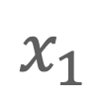
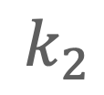

Self-Attention
输入
Self-attention (自注意力) 机制是注意力机制的改进，更擅长捕捉数据或特征的内部相关性
首先通过三个可训练的、随机初始化的权重矩阵将嵌入向量转化为三个低维向量，随后计算自注意力信息
嵌入向量
$$x_{1}$$
$$x_{2}$$
查询向量
$$q_{1}$$
$$q_{2}$$
$$W^{Q}$$
键向量
$$k_{1}$$
$$k_{2}$$
$$W^{K}$$
值向量
$$v_{1}$$
$$v_{2}$$
$$W^{V}$$

Slide 13
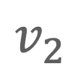
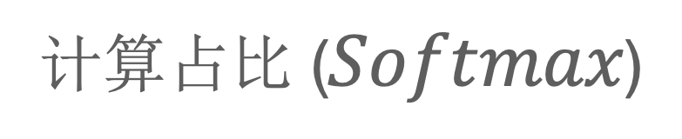

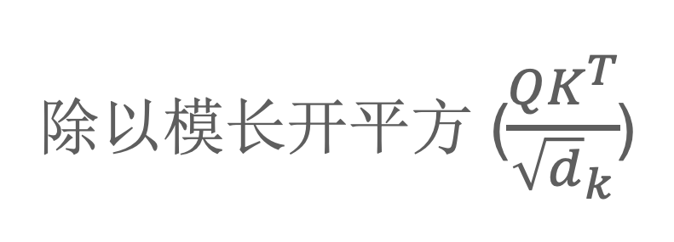
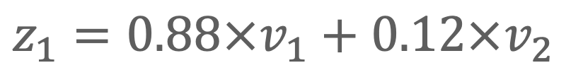
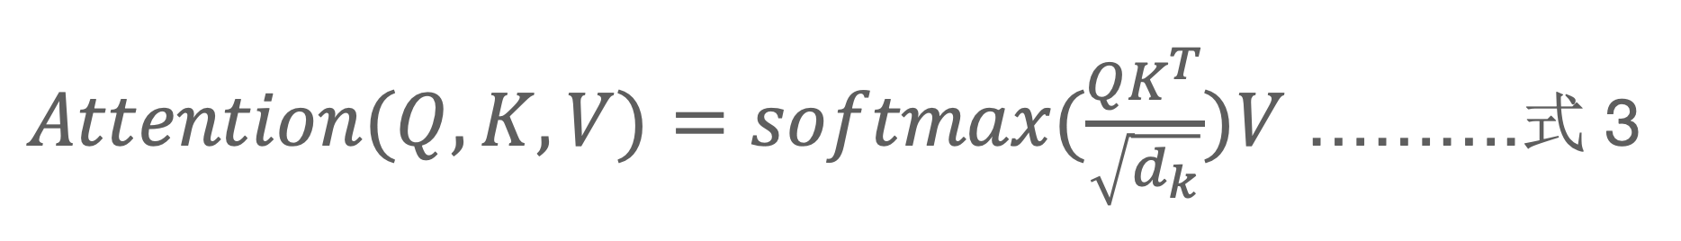
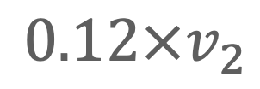
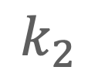
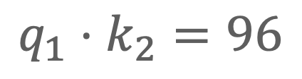
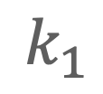
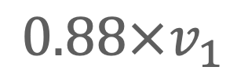
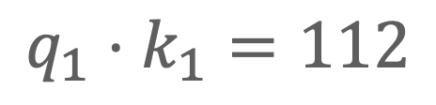
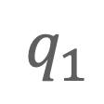
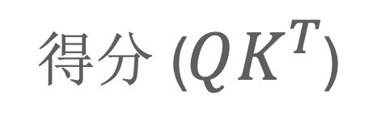
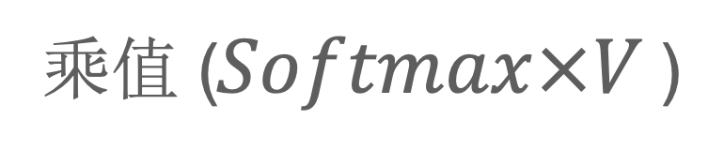
Self-Attention
$Attention(Q,K,V)=softmax(\frac{QK^{T}}{\sqrt{d_{k}}})V$ ……….式 3
查询向量
得分 ($QK^{T}$)
$$q_{1}⋅k_{1}=112$$
$$q_{1}⋅k_{2}=96$$
$$q_{1}$$
$$q_{2}$$
除以模长开平方 ($\frac{QK^{T}}{{\sqrt{d}}_{k}}$)
14
12
键向量
$$k_{1}$$
$$k_{2}$$
计算占比 ($Softmax$)
0.88
0.12
乘值 ($Softmax×V$ )
$$0.88×v_{1}$$
$$0.12×v_{2}$$
值向量
$$v_{1}$$
$$v_{2}$$
求和
$$z_{1}=0.88×v_{1}+0.12×v_{2}$$

Slide 14
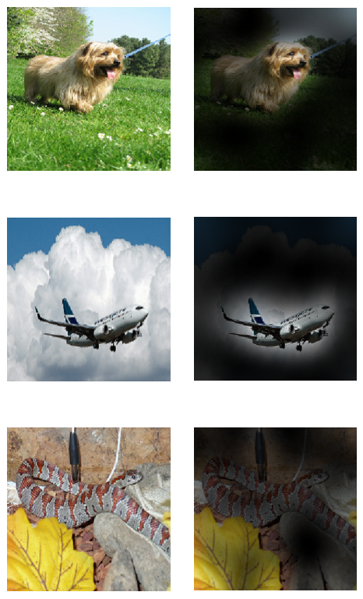
Self-Attention
原始输入
注意力
注意力可视化结果显示，模型倾向于将注意力集中于原始输入图像中、与分类信息相关性较高的区域
图 4 注意力可视化

Slide 15
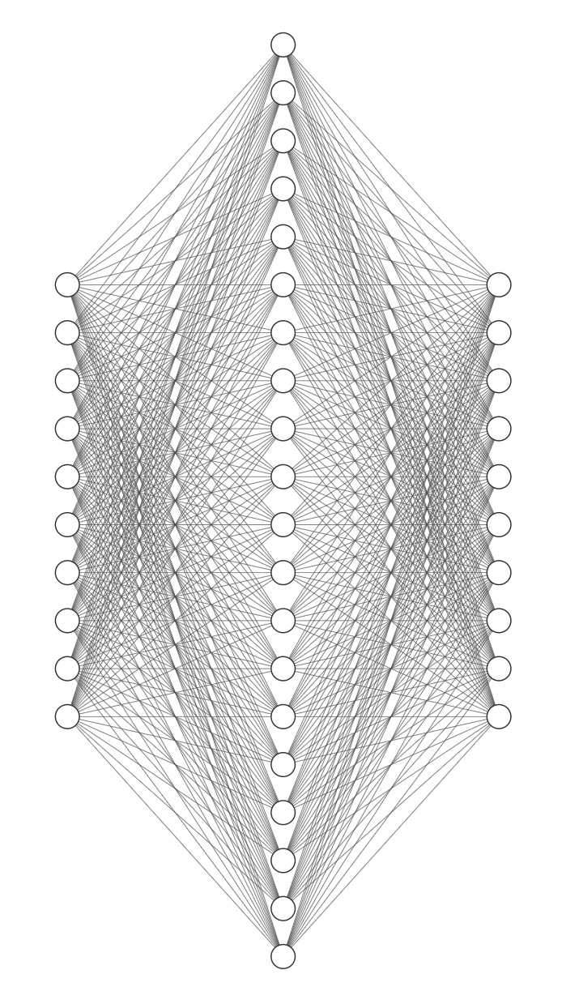
MLP Head
MLP Head 将 Transformer Encoder 输出中 token 为 [class] 的向量作为图像整体特征信息作为输入，经过一层隐藏层，最终输出分类判断
Input Layer
Output Layer
(768)
图 5 MLP Head结构

Slide 16
文章概要
架构与细节
对比分析

Slide 17
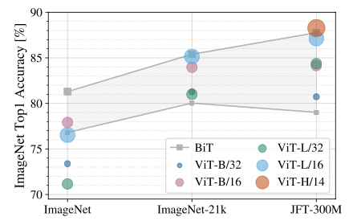
归纳偏置差异
CNN (卷积神经网络)
CNN 架构本身具有两个归纳偏置：局部相关性，即临近的像素是相关的；权重共享，即图像的不同部分处理方式相同。具备归纳偏置的结构能够在数据较少时获得较高的表现
Vision Transformer
Vision Transformer 的架构基于自注意力机制，最小化了归纳偏置，因而在小数据集上的表现低于 CNN 模型；但在大型数据集上训练时，基于自注意力机制的架构在精确度与时间成本方面足够媲美甚至超越传统 CNN 模型
图 4 ResNets 与 Vision Transformer 对比

Slide 18
参考文献

Slide 19
[1] Ashish Vaswani, Noam Shazeer, Niki Parmar, Jakob Uszkoreit, Llion Jones, Aidan N Gomez, Łukasz Kaiser, and Illia Polosukhin. Attention is all you need. In NIPS, 2017.
[2] Jacob Devlin, Ming-Wei Chang, Kenton Lee, and Kristina Toutanova. BERT: Pre-training of deep bidirectional transformers for language understanding. In NAACL, 2019.
[3] I. Bello, B. Zoph, Q. Le, A. Vaswani, and J. Shlens. Attention augmented convolutional networks. In ICCV, 2019.
[4] Jean-Baptiste Cordonnier, Andreas Loukas, and Martin Jaggi. On the relationship between self- attention and convolutional layers. In ICLR, 2020.

